Slide 1
たのしいな
ことばあそび
１年生

Slide 2
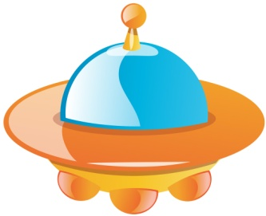
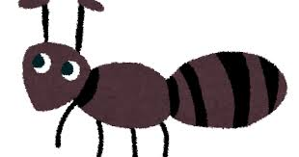
わたしは
「むし」です
あ
？
のつくことば
あ
り

Slide 3
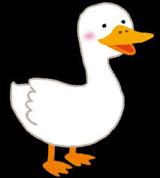

わたしは
「とりのなかま」です
？
あ
のつくことば
あ
あ
ひ
り
る

Slide 4

とらんぷ
だいとうりょうと
いえば
？
あ
あ
のつくことば
め
あ
あ
り
ひ
り
か
る

Slide 5
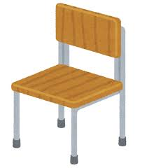
すわるものです
い
？
のつくことば
い
す

Slide 6

わたしは
うみのいきものです
？
い
のつくことば
い
い
る
す
か

Slide 7
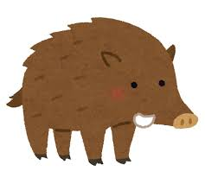
やまのどうぶつです
？
い
い
のつくことば
の
い
い
し
る
す
し
か

Slide 8
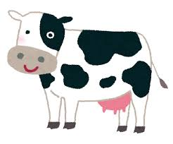
しろとくろのどうぶつです
う
？
のつくことば
う
し

Slide 9
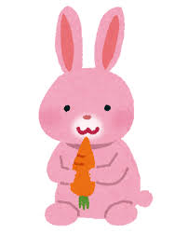
わたしは
みみがながいです
？
う
のつくことば
う
う
さ
し
ぎ

Slide 10
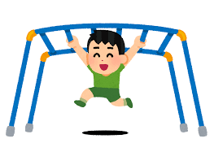
ちびっこひろば
にあります
？
う
う
のつくことば
ん
う
う
て
さ
し
い
ぎ

Slide 11
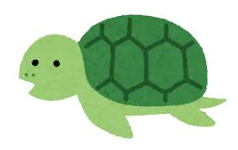
うみの
どうぶつです
か
？
のつくことば
か
め

Slide 12
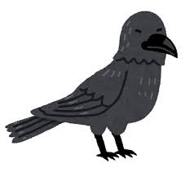
わたしは
くろいとりです
？
か
のつくことば
か
か
ら
め
す

Slide 13
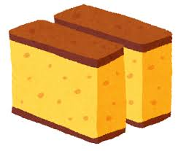
あまくて おいしいおかしです
？
か
か
のつくことば
す
か
か
て
ら
め
ら
す

